Slide 1
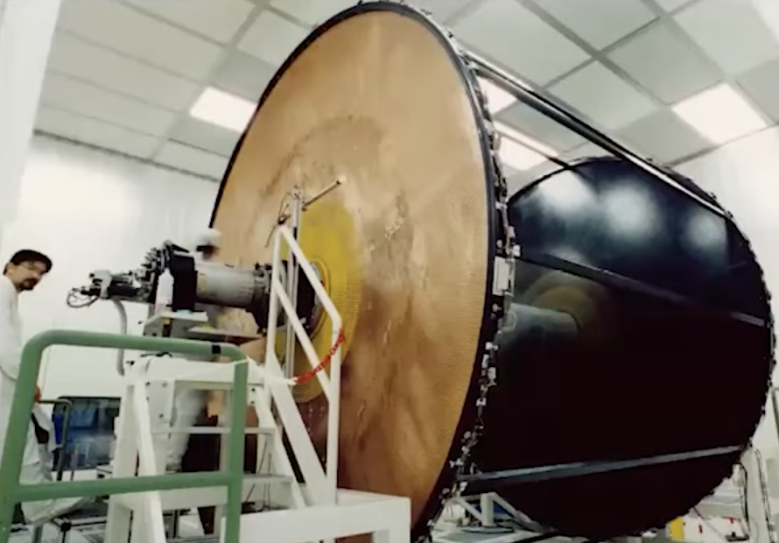
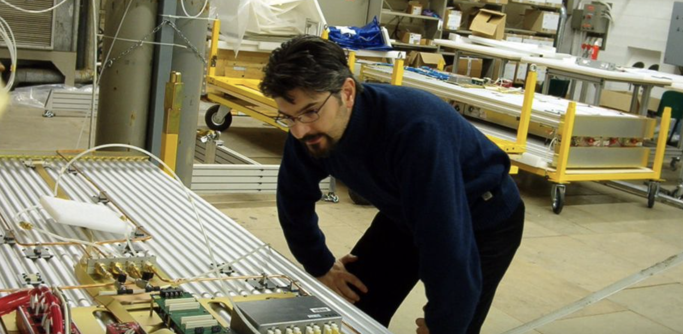
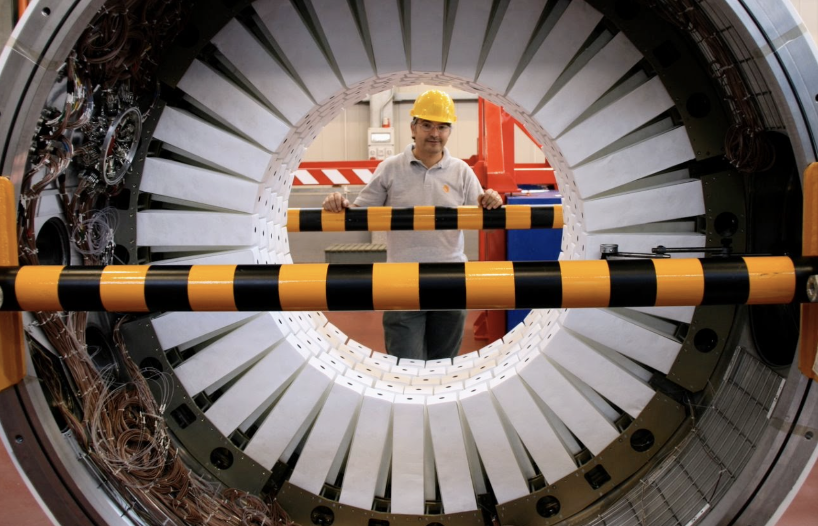
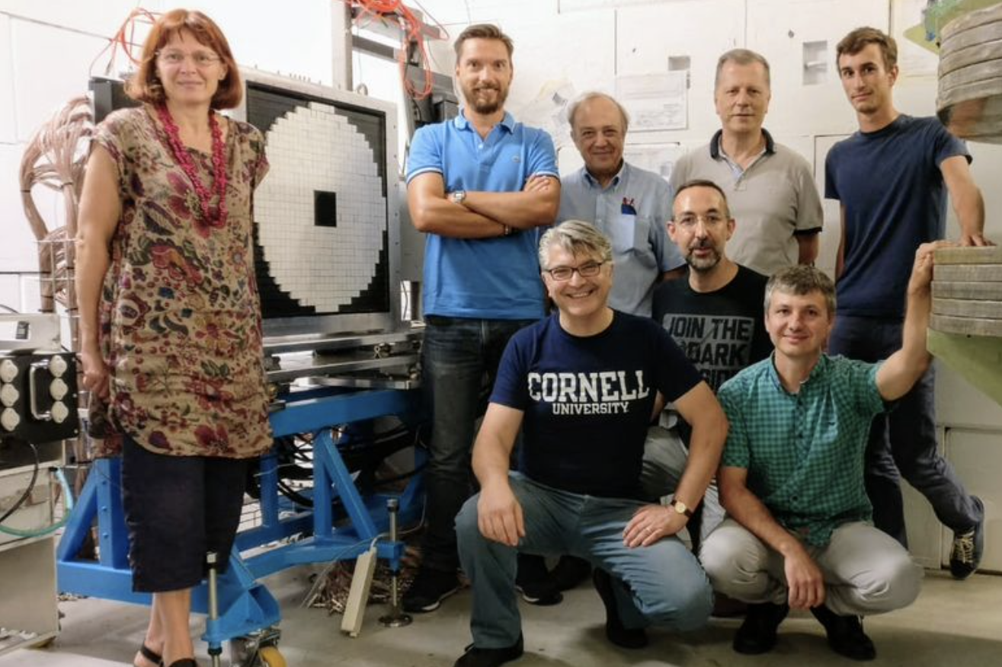
Esperienze e attività in corso
Nato nel ‘69, laureato nel ‘95 (Sapienza), dottorato nel ‘99 (Tor Vergata)
Post-doc a Frascati e poi ricercatore a tempo determinato, 2000-2002
Ricercatore a Roma dal 2003, Primo ricercatore 2016, Dirigente di ricerca 2019
Ricerca:
Devo la mia formazione a KLOE: palestra di fisica ed esperienza umana preziosa. Dal 1993 fino al run ‘05-’06 lavorando un po’ su tutti gli aspetti: camera a drift, slow control, DAQ, offline, analisi K short. Collaborazione col team dell’acceleratore DAFNE su misura di luminosità, diagnostica, test crab-waist.
ATLAS mi ha consentito di fare esperienza in una grande collaborazione. La mia prima «casa» a Roma. Nel periodo 2002-08 nel gruppo MDT ho partecipato alla costruzione, installazione nello spettrometro fino alla presa dati con fascio; responsabile del sito di commissioning al CERN; responsabile del DCS.
Impegno al CERN proseguito in NA62 dando vita al gruppo di Roma1: dal 2007 design, costruzione e operazione dei rivelatori di veto per fotoni. Insieme al gruppo APE: high-throughput data handling e nuovo trigger processor. Per 10 anni responsabile del computing e componente dello Steering Committee. Dal 2020 responsabile del gruppo: M. Raggi.
UA9 in varie fasi dal 2006, sulla diagnostica di fascio a H8 e poi in SPS, più di recente con interesse per estrazione e manipolazione di fasci tramite cristalli, in particolare per il Muon Collider.
A Frascati: dopo aver fatto partire nel 2002 la BTF e averla sviluppata, responsabile scientifico dal ’13 fino alla fine del 2019, (anche coordinatore dell’upgrade): un’istruttiva esperienza di gestione di un’infrastruttura di ricerca con gruppi internazionali, accesso transnazionale, ecc.
Nel 2015 con M. Raggi abbiamo proposto PADME, nuovo esperimento per la ricerca del dark photon. Collaborazione Roma-Frascati-Lecce e Univ. Sofia + americani. In 4 anni progettato, costruito, installato: da zero fino alla presa dati. Run 1 e 2 nel ’19-’20, Run3 per la ricerca dell’X17 nel ‘22.
Notes:
Chi sono e cosa faccio (ricerca)

Slide 2
Esperienze e attività in corso
Didattica:
Esercitazioni in vari corsi (Franzini, Ferroni); prof. a contratto (Farmacia);
prof. in convenzione (scambio Ferroni);
Relatore e controrelatore dissertazioni, magistrali e dottorato
Componente collegio dottorato acceleratori
Compiti istituzionali:
A livello locale:
2005 – 2009 Rappresentante ricercatori in Consiglio di Sezione
2016 – 2019 Coordinatore CSN V di Roma1
A livello nazionale:
Luglio 2011 – Luglio 2015 Rappresentante dei ricercatori in Consiglio Direttivo
Dicembre 2019 – Dicembre 2023 Rappresentante Ministero università e ricerca in Consiglio Direttivo
Giugno 2021 – Giugno 2023 Segretario della Consulta dei presidenti degli enti pubblici di ricerca
Gruppi di lavoro:
Progressioni art. 15
Lavoro agile e POLA
Disciplinari organizzativi delle strutture
Coordinamento Piano Triennale-PIAO
Valutazione e performance
Organo consultivo del Governo
Rapporto con Commissioni Parlamentari e le altre istituzioni rilevanti: ANVUR, Funzione Pubblica, ARAN
Raccordo con gli altri organismi nel settore della ricerca e università: CRUI, CoDAU, CODIGER
Notes:
Chi sono e cosa faccio (didattica e incarichi istituzionali)

Slide 3
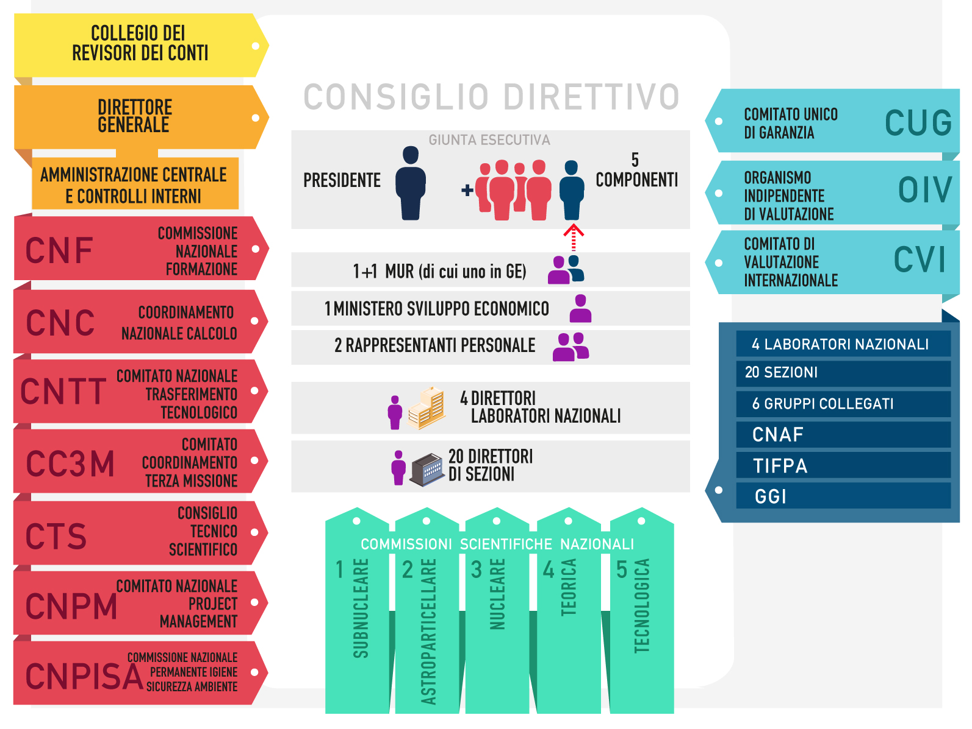
L’organizzazione dell’INFN e il ruolo del direttore
Un mix geniale di direzione dall’alto e democrazia
L’indirizzo generale e scientifico spetta al Direttivo e alle Commissioni Nazionali, mentre la Giunta gestisce e ottimizza le risorse.
Le strutture gestiscono localmente progetti, infrastrutture e personale.
L’organizzazione attuale è ancora molto simile a quella plasmata negli anni ’70 (presidenza Villi), pur espansa e arricchita.
Ma negli ultimi 50 anni l’Ente è molto cresciuto:
Nel 1969 l’INFN aveva 540 dipendenti di cui solo 58 ricercatori dipendenti (472 tecnici e amministrativi) e circa 500 universitari (313 docenti e 221 non docenti). Il bilancio era di 15 miliardi di lire (circa 140 milioni di euro)
Oggi l’Ente ha oltre 2000 dipendenti (2106 a fine ’22, 2337 a fine ’23), oltre 1000 tra ricercatori e tecnologi, e 4500 associati; il bilancio ordinario sfiora i 280 milioni più una parte di contributi straordinari e vincolati. Circa 120 milioni alle spese di ricerca (50 alle CSN e 70 ai progetti)
Notes:
Come vedo l’INFN…

Slide 4
L’organizzazione dell’INFN e il ruolo del direttore
Ma negli anni sono cresciuti anche diversi fattori condizionanti:
Il carico sempre maggiore della burocrazia
Le periodiche oscillazioni dei finanziamenti
Le riforme spesso non coordinate tra università e enti di ricerca
La crescita di attività legate a fondi esterni e progetti specifici
Questi e altri fattori ostacolano la pianificazione così che spesso si lavora in emergenza, rendendo più difficili:
La comunicazione tra management e comunità
Il coordinamento tra livello centrale e locale.
Anche se l’autonomia appare limitata, dato che molte scelte strategiche sono fatte a livello nazionale, il ruolo del direttore è fondamentale e inoltre deve conciliare due aspetti importanti e diversi:
Scientifico e di gestione/pianificazione delle risorse locali
Burocratico e amministrativo (datore di lavoro, sicurezza, rapporti sindacali, …)
Senza dimenticare che è il primo riferimento e collegamento con il Dipartimento
Notes:
…e i suoi problemi. E come vedo il ruolo del direttore

Slide 5
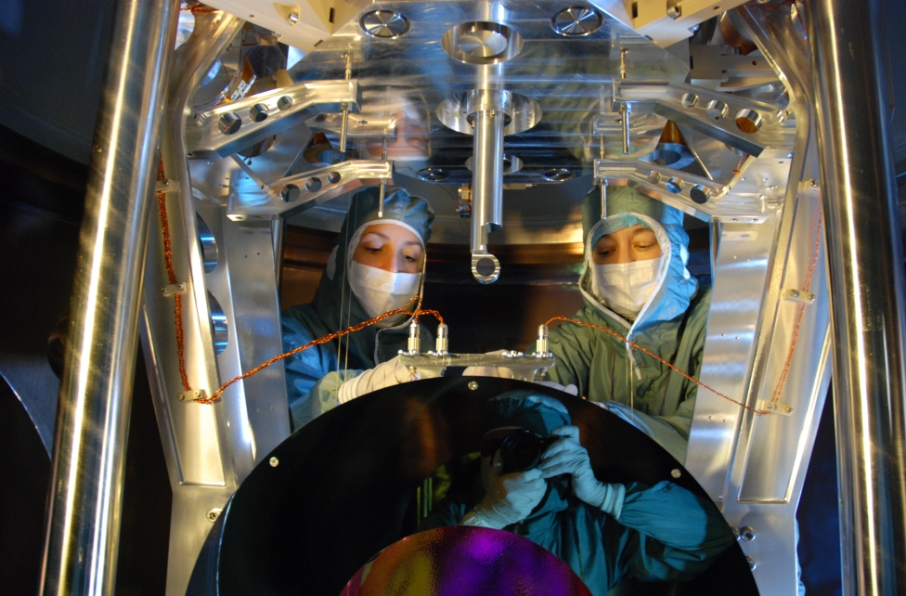
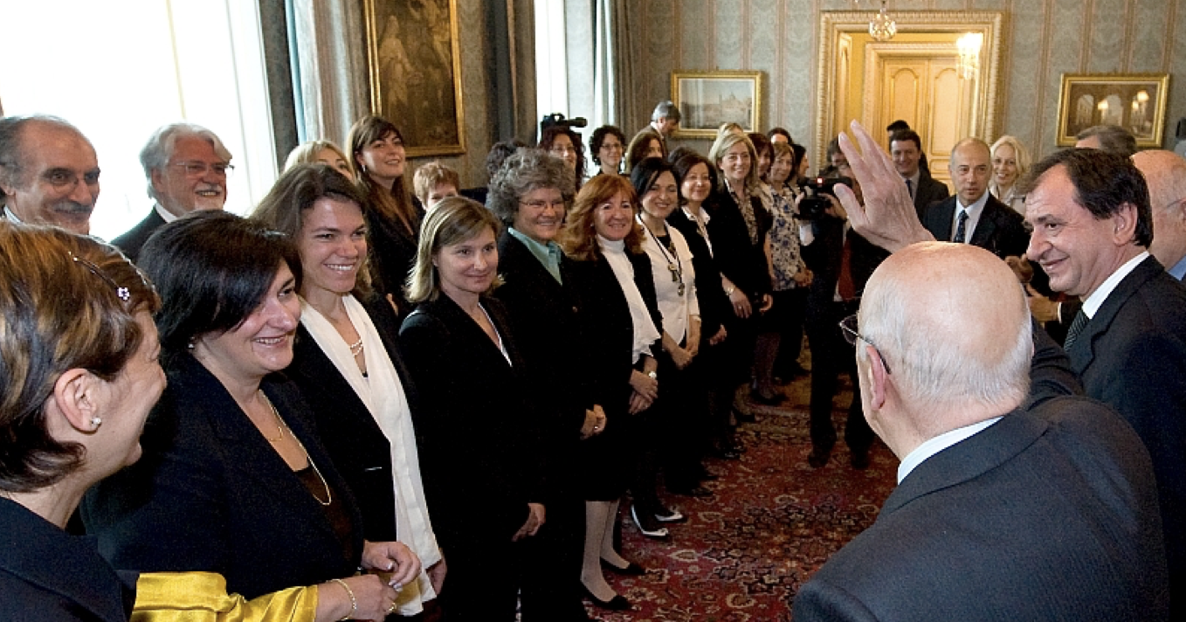
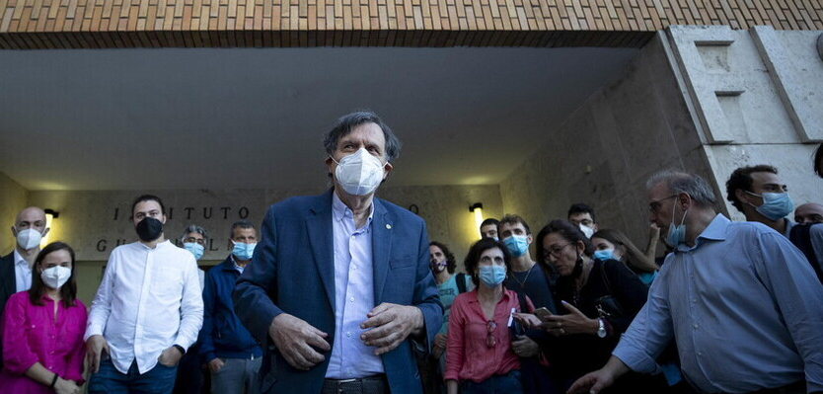
La Sezione di Roma
Limitandosi alle imprese riconosciute da un premio Nobel …
Siamo al centro dell’INFN, non solo geograficamente (LNF, LNGS…) e dal punto di vista storico, ma soprattutto dal punto di vista scientifico
Tutti i più importanti successi degli ultimi anni hanno profonde radici e forte coinvolgimento della nostra Sezione
Una centralità che nasce nel passato e che va mantenuta e rafforzata
E che si fonda su solidi pilastri:
La forza dei nostri gruppi di ricerca
La sinergia con il Dipartimento
L’apporto di giovani di alto livello
La dedizione e l’organizzazione dei servizi amministrativi e tecnici
La sfida è restare su questi livelli assicurando due obiettivi:
Mantenere l’eccellenza, garantendo gli impegni assunti
Assicurare la creatività delle nostre ricerche guardando al futuro
Notes:
Come vedo la Sezione di Roma

Slide 6
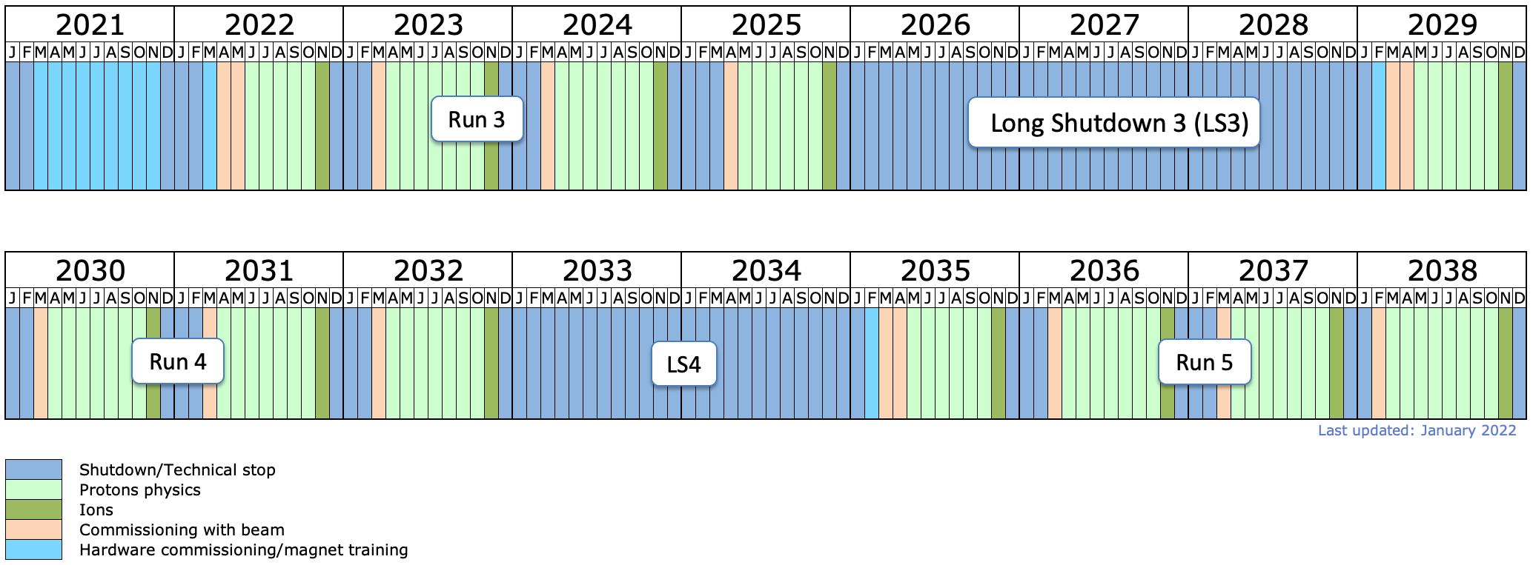
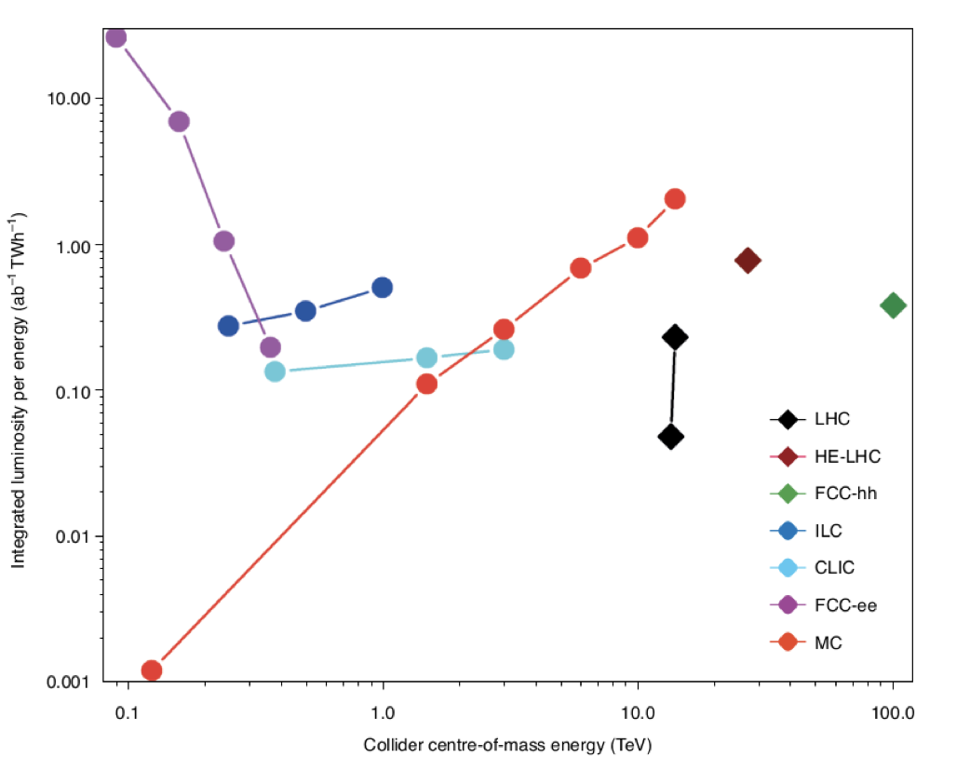
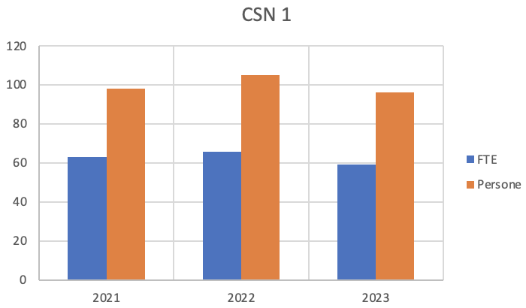
Dove andiamo
Il futuro di medio e lungo termine è naturalmente definito dall’INFN nell’ambito delle strategie internazionali (CERN, ECFA, ApPEC, NuPECC, …)
Quali prospettive e opportunità per la Sezione nei prossimi 4 anni?
In ambito fisica con acceleratori:
European Strategy of Particle Physics (ESPP) e CERN Physics Beyond Colliders
Strategia USA (Snowmass 2021, P5 report Oct. 2023), Cina (CEPC) e Giappone (JAHEP, ILC)
Entro ESPP Upgrade 2026 decisioni importanti per arrivare al prossimo collider:
FCC: Feasibility Study Report
Muon Collider: Conceptual Design Report
Nature Physics 17 (2021) 289
LHC: 2025 completato Run 3 iniziato a luglio 2022; triplicati i dati di ATLAS e CMS
Fase 2 di LHC
Durante LS3 (2026-2028) installazione degli upgrade per LHC-HighLumi
Upgrade 2 di LHCb in LS4, sarà ancora in fase di costruzione
Altri esperimenti che produrranno risultati:
MEG-II in piena presa dati.
Altre iniziative da tenere d’occhio: per es. MUONE
NA62 esteso fino al 2025; R&D e upgrade (trigger) per NA62x4 dopo LS3; proposta di evoluzione verso esperimento con i K neutri (KLEVER/HIKE);
X17 a PADME ma anche a PSI e LNL
Opportunità su dark sector anche al CERN: FASER o più futuribili come MATHUSLA, NA64, ecc.
Numero di ricercatori e FTE di CSN1 in Sezione stabile negli ultimi anni
CSN1 Roma1
Notes:
Prospettive di medio termine: fisica con gli acceleratori

Slide 7
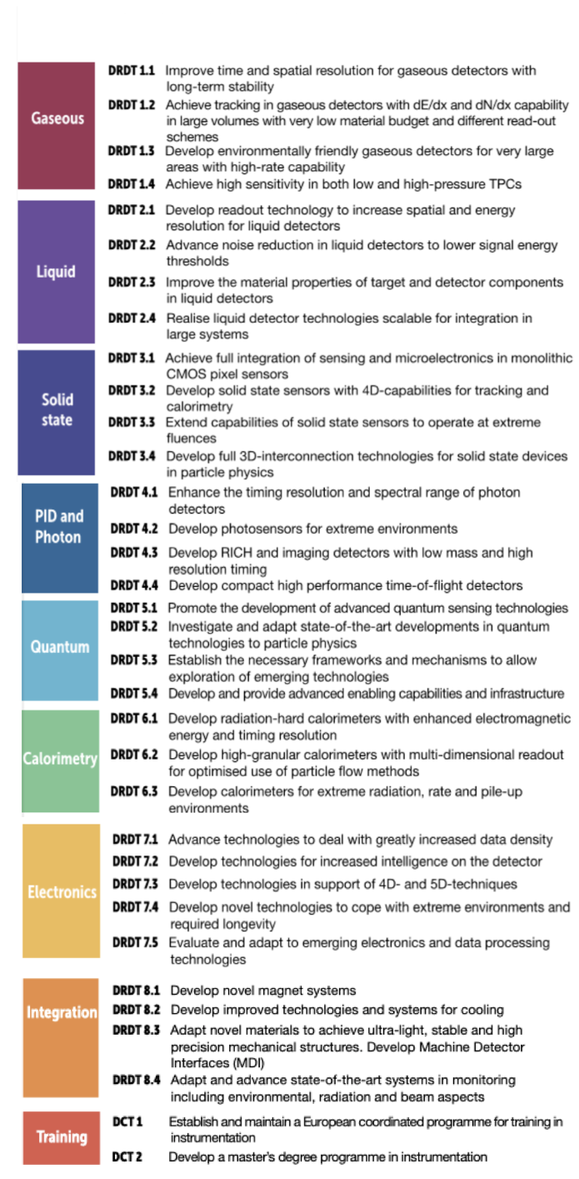
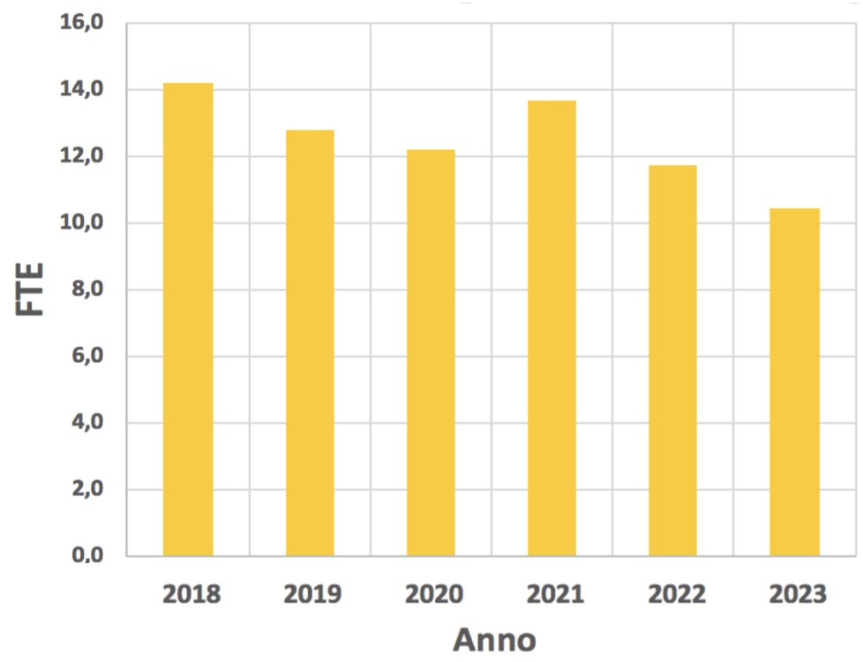
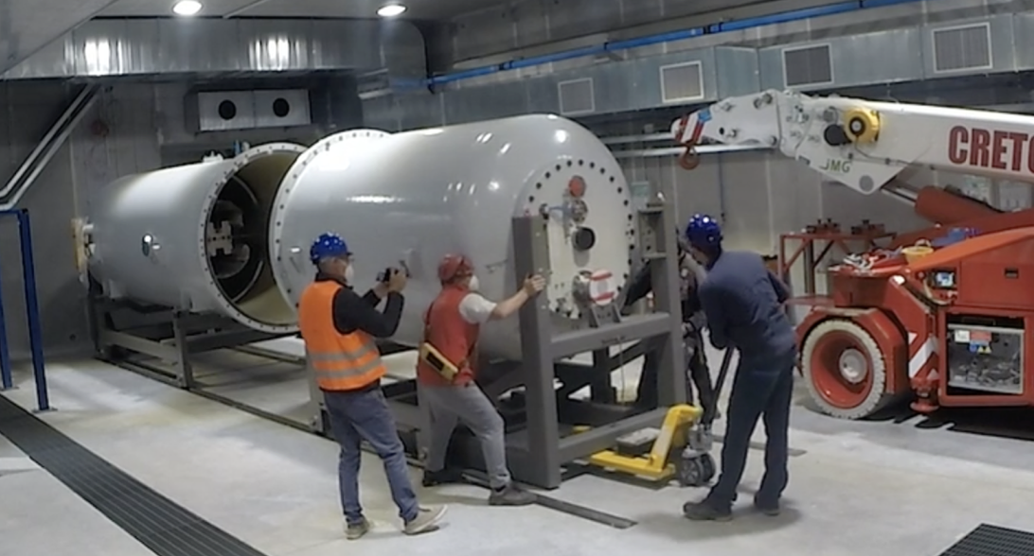
Dove andiamo
Altre roadmap in ambito ECFA:
Roadmap for Accelerator R&D
Roadmap for Detector R&D: major Detector Research and Development Themes (DRDTs)
Nella nostra Sezione lunga tradizione e molte competenze sui rivelatori (in senso ampio): rivelatori a gas, calorimetri, bolometri e rivelatori criogenici, ma anche DAQ, trigger, elettronica.
Queste nuove collaborazioni possono essere un’opportunità per avere attività comuni e trasversali agli esperimenti, sfruttando sinergie e risorse comuni (spazi, strumenti)
Fisica nucleare:
Nuclear Physics Mid Term Plan in Italy
NuPECC Long Range Plan nel 2024
In Sezione focus sull’astrofisica nucleare.
Nei prossimi anni
LUNA-MV sarà in operazione ai LNGS; Inoltre FOOT in corso di completamento e operativo.
Oltre ad ALICE in presa dati dopo l’upgrade e JLAB12:
EIC (Electron-Ion Collider) a BNL: CD-2/3A (2024); CD-3 (2025): TDR e inizio costruzione.
CSN3 Roma1
Notes:
Prospettive di medio termine: fisica nucleare, rivelatori

Slide 8
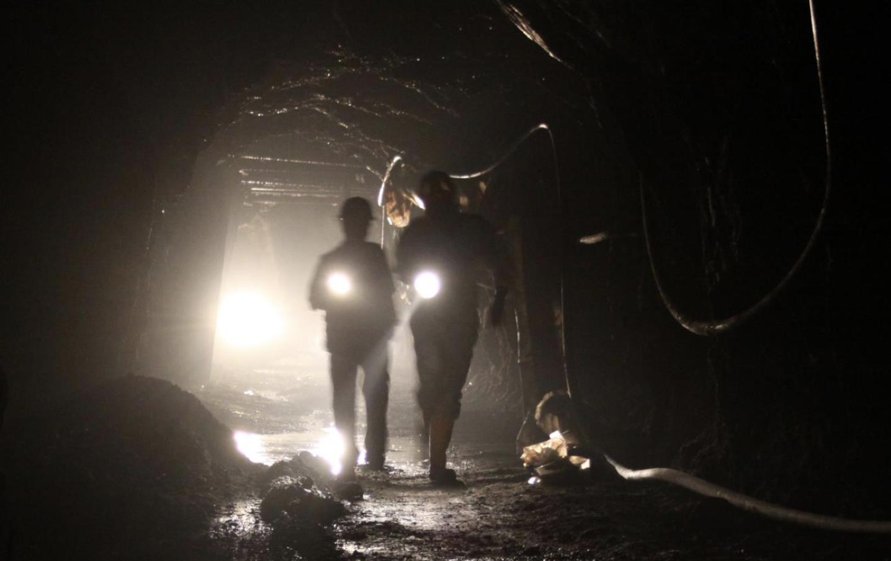
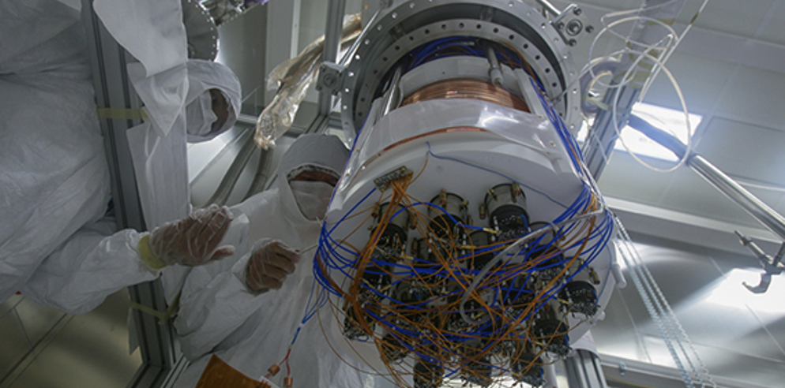
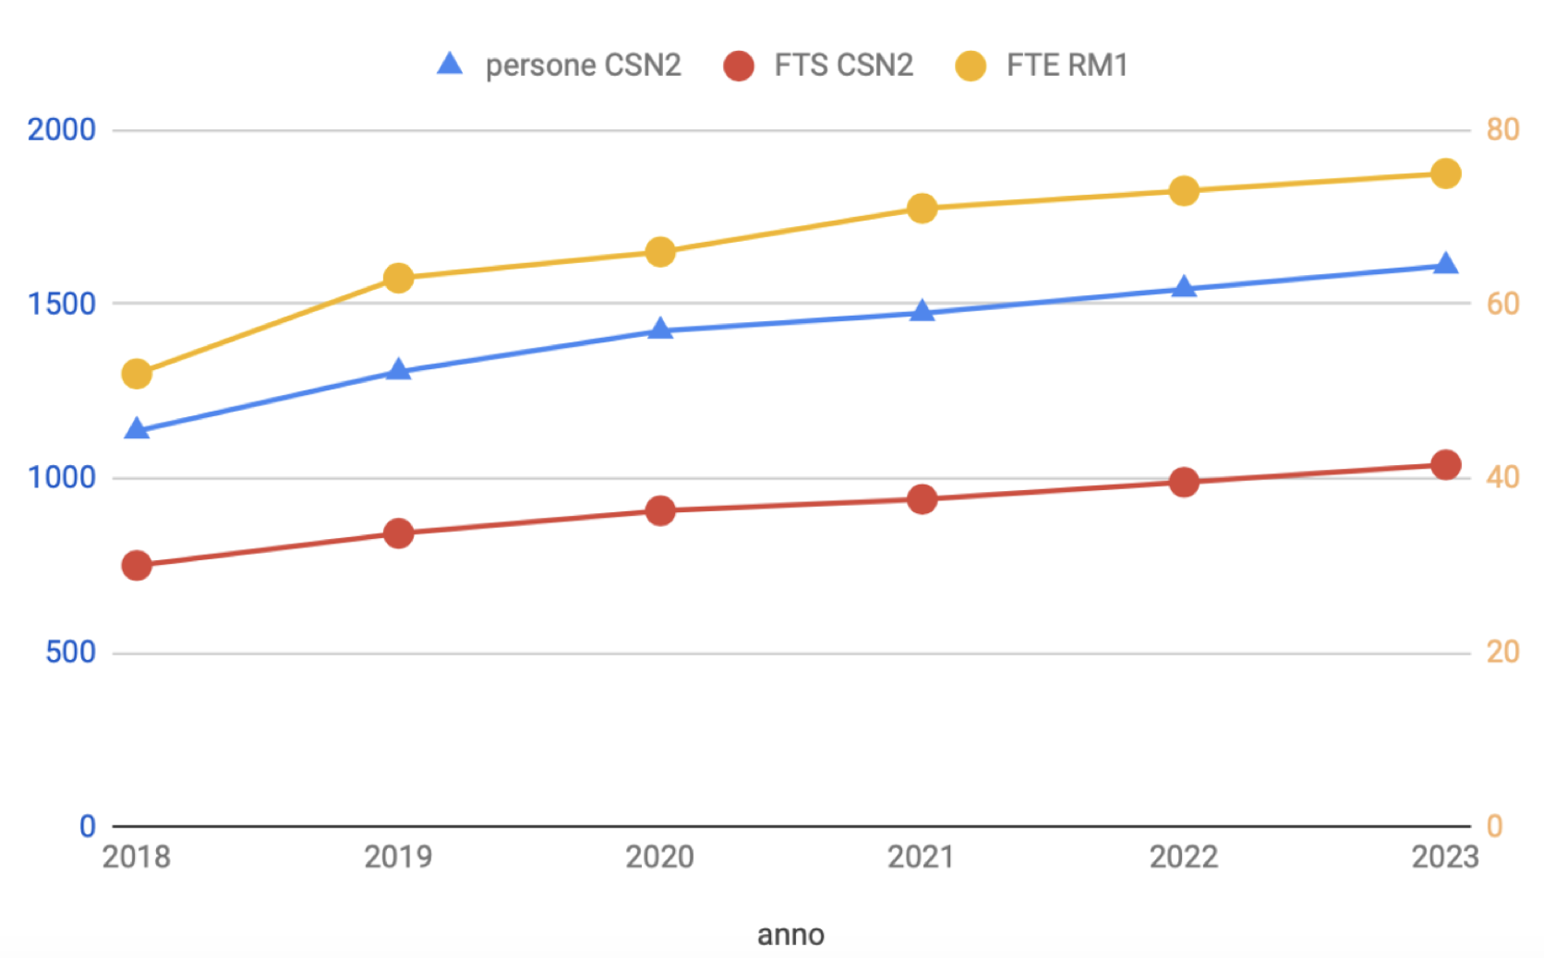
Dove andiamo
Courtesy Luca Naticchioni
Nei prossimi 4 anni
APPEC: Midterm review conclusa, nuova European Astroparticle Physics Strategy per post-2026
Onde gravitazionali
Fine 2024: Selezione della configurazione e del sito/i di Einstein Telescope (poi circa 10 anni di costruzione prima dell’attività scientifica)
VIRGO Adv+: 2 anni di O4 (2023-2025) e 3 anni di 05 (dal 2026)
Forte coinvolgimento del gruppo di Roma e importante ruolo nelle attività di R&D per ET e in particolare nel progetto PNRR ETIC + attività sperimentale di Archimedes
Materia oscura: nuove idee (direzionalità) e opportunità
Darkside-20k (liquid Argon) inizio presa dati 2026? – Sabre CDR fine 2023 – Costruzione Cygno 0.4m³
Nuova generazione di esperimenti sui neutrini
Cupid (¹⁰⁰Mo, 2025 costruzione criostato, presa dati ?) e Legend-1000 dopo la fine di CUORE (2024)
Coherent neutrino scattering, DUNE
Ma ci saranno anche: AugerPrime in presa dati, l’ampliamento di KM3NET, il lancio di Euclid, …
Fabio Bellini
Attività in crescita, sia a livello nazionale sia a Roma
CSN2
Notes:
Prospettive di medio termine: astroparticle, materia oscura, gw

Slide 9
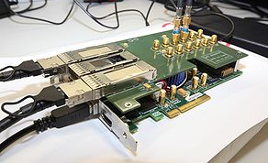
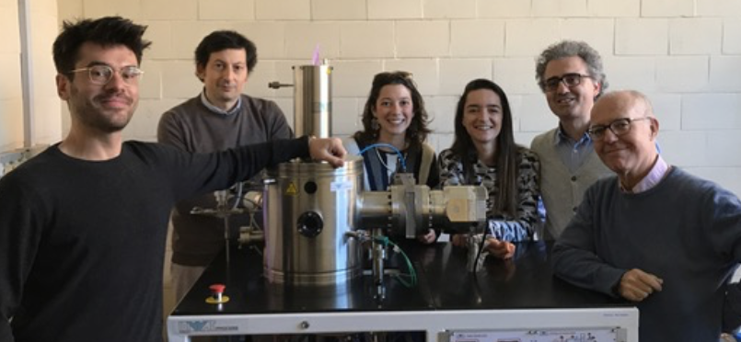
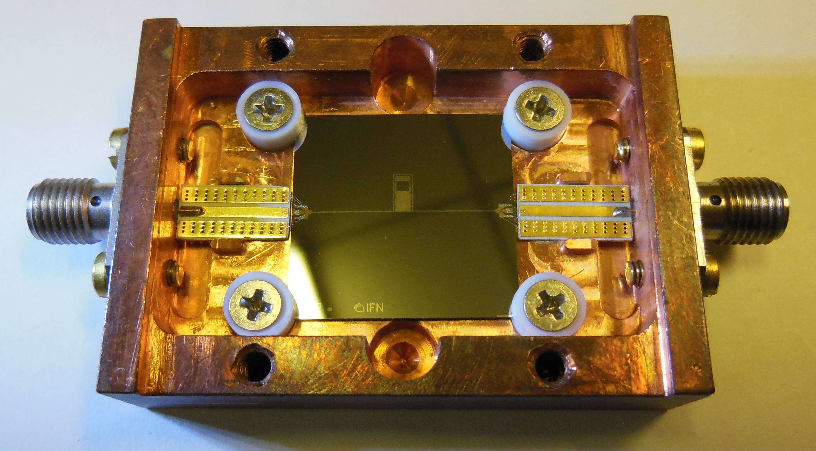
Dove andiamo
Nei prossimi 4 anni
In ambito calcolo:
Lo sviluppo del Tier2 è sicuramente una necessità
ICSC, Centro Nazionale per il super-calcolo è una realtà che vedrà concentrate risorse e competenze importanti, con opportunità di forte sinergia con le attività degli esperimenti.
Opportunità anche nel campo di neural networks e del machine learning (con applicazioni molto varie, non solo in ambito INFN) che si aggiungono alle attività HPC, high-throuput data processing di APElab
In ambito acceleratori:
EuPraxia è il progetto flagship di LNF, di interesse per la comunità di acceleratori di Roma. Entro il 2025: TDR e inizio lavori edificio. Fine delle operazioni di DAFNE, upgrade di SPARC, EuAPS (PNRR)
FRIDA e SAFEST (progetto Sapienza): linac VHEE per FLASH radiotherapy
Attività legate al muon collider (manipolazione e coalescenza di fasci: UA9) e FCC (impedenza, materiali)
Molte altre opportunità nel campo delle quantum technologies e dei nuovi rivelatori: TES e KID, nanotubi di carbonio, ecc.
Nella nostra sezione una lunga esperienza di attività in campo dell’applicazione delle nostre tecnologie alla medicina (CHIRONE, WIDMAPP, NEPTUNE, …): interessante la sinergia con il comitato INFN4LS
CSN V: 30.4/31.1 FTE su 72/70 persone nel 2022/2023; dopo i prolungamenti causa pandemia, drastica riduzione del numero di sigle nel 2023
Notes:
Prospettive di medio termine: calcolo, acceleratori, applicazioni, ecc.

Slide 10
Dove andiamo
Attività teoriche
Il gruppo teorico è in buona salute e all’altezza di una storia straordinaria
Il rapporto con i gruppi sperimentali è vivo e proficuo, e si arricchisce costantemente: naturalmente fisica del flavour e ai collider, dark matter e dark sectors, gravità e astrofisica, e molto altro: uno degli elementi caratterizzanti e di eccellenza di Roma.
Il modo in cui le varie competenze e attività si completano e sono sinergiche tra teorici INFN e universitari è paradigmatico di quello che può un rapporto reciprocamente fecondo tra Sezione e Dipartimento.
Tra i tanti utenti molto interessati agli strumenti di calcolo .
I problemi generali si riflettono anche in Sezione (uno tra tutti, la componente femminile).
Notes:
Prospettive di medio termine: fisica teorica

Slide 11
Dove andiamo (scienza)
Cosa possiamo concludere sulle prospettive sperimentali?
Prendo come base alcune considerazioni di Marcella Diemoz sul futuro, ad Assisi (giugno ’22)
Con alcune incognite date dal quadro giuridico che cambia, per esempio: cosa sarà di assegni/contratti di ricerca e della riforma del pre-ruolo degli enti di ricerca?
Per esempio LHCb
Partendo dalle competenze/esperienze già presenti, ma mantenendo equilibrio con le attività in corso: esempio Virgo e ET
Aggiungendo che:
R&D e nuovi progetti, anche piccoli/in fase iniziale richiedono supporto (meccanica, elettronica, …) e manpower. Importante la componente universitaria e l’apporto di giovani
Non concentrare risorse solo sui grandi esperimenti
Senza scoraggiare le iniziative più piccole o più high-risk prestare attenzione a non andare sotto soglia.
Nuove sfide arriveranno anche dal punto di vista del calcolo, già solo dai dati di Run 3, Virgo Adv+ e degli altri esperimenti in corso.
Oltre alle considerazioni scientifiche ci sono poi le condizioni abilitanti e il supporto tecnico-amministrativo
Notes:
Prospettive di medio termine: la mia prospettiva sulla scienza

Slide 12
Dove andiamo (organizzazione)
La Sezione è una realtà di grandi dimensioni e complessa:
116 dipendenti (su 2114 =5,49%) +3 a tempo determinato (su 133 =2,26%)
251 associati (su 4428 =5,67%), di cui 37 incaricati e 19 assegnisti (su 374 =5,08%)`
Quali idee per migliorare, partendo da una base esistente già efficiente?
Ottimizzare l’organizzazione, tenendo conto delle risorse e delle competenze presenti o da sviluppare, non necessariamente secondo gli schemi consueti
Possibile rotazione delle mansioni (entro il limite del possibile/desiderabile)
Non «fare più cose» o fare più in fretta, ma lavorare meglio, cioè in modo ottimizzato
Ascoltare problemi: incontri periodici con i servizi (non solo con i responsabili) e le esigenze e idee degli utenti
Favorire la crescita professionale, anche sfruttando le opportunità della formazione.
Utilizzare l’elasticità consentita dalle norme
Naturalmente assicurando la piena operatività, la pianificazione e gli impegni assunti
Uniformità nell’applicazione delle norme all’interno dell’INFN
Sfruttare le prospettive di crescita:
Turn-over, ma anche incremento del personale legato alla crescita dei progetti.
Utilizzare il PNRR come opportunità per l’ingresso di giovani; utilizzare le altre risorse per rafforzare anche l’amministrazione.
Alcuni brevi approfondimenti su specifici argomenti: la prospettiva per i servizi, l’impatto del PNRR sull’amministrazione, la valutazione della performance in un ente di ricerca, la valorizzazione di formazione, outreach e trasferimento tecnologico.
Notes:
Prospettive di medio termine: la mia prospettiva sull’organizzazione

Slide 13
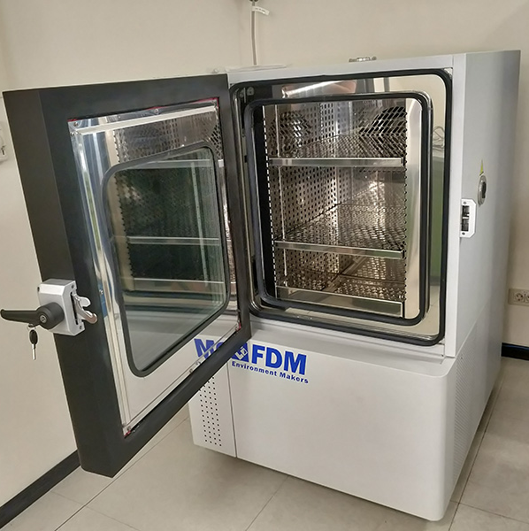
I servizi
I servizi negli ultimi anni sono molto cambiati e la Sezione ha avuto la capacità in generale di stare al passo con i tempi:
La pandemia ha «sfidato» il nostro modo di lavorare in presenza, ma l’amministrazione era in qualche modo già predisposta a lavorare in modalità remota e dematerializzata. Anche la condivisione dell’ amministrazione con Roma Tre ha contribuito a trovarci preparati. Ora dobbiamo reggere l’onda d’urto del PNRR.
Il servizio di calcolo e reti ha avuto l’esigenza di evolvere modalità e metodi già da tempo, a seguito delle richieste che sono cambiate in pochi anni, ma soprattutto di fronte a una complessità crescente. Un lavoro spesso invisibile che va valorizzato. Conciliare il servizio all’utenza alla possibilità di fare sviluppo.
Anche il settore meccanico e l’elettronica sono stati al passo grazie a scelte lungimiranti: stampa 3D, 3D scanning, camera climatica e più in generale tutte le ultime novità tecnologiche. Il laboratorio aperto di LABE è un esempio di quanto un’idea semplice possa essere efficace e molto apprezzata. Bisogna continuare ad investire in modo smart e mirato.
Ancora più importante investire sul capitale umano esistente e su giovani da formare.
C’è, come sappiamo tutti, anche la questione degli spazi, non solo in termini di meri metri quadri, ma di fruibilità e riqualificazione.

Slide 14
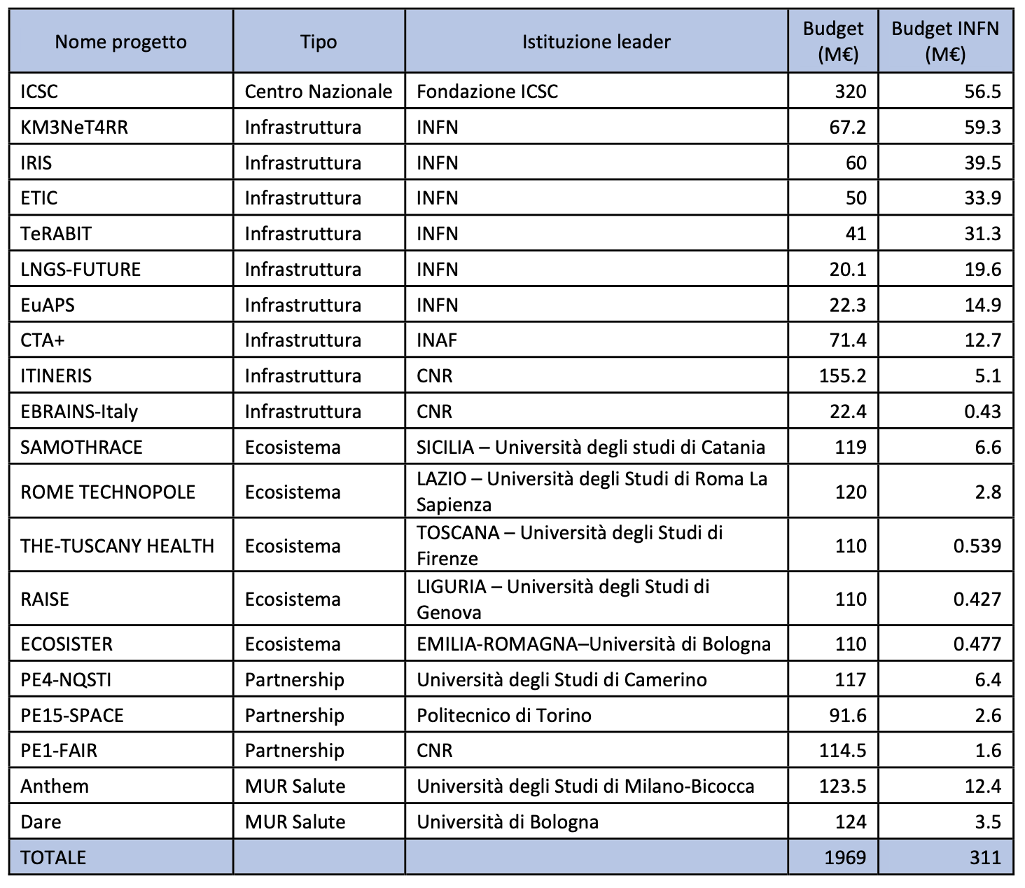
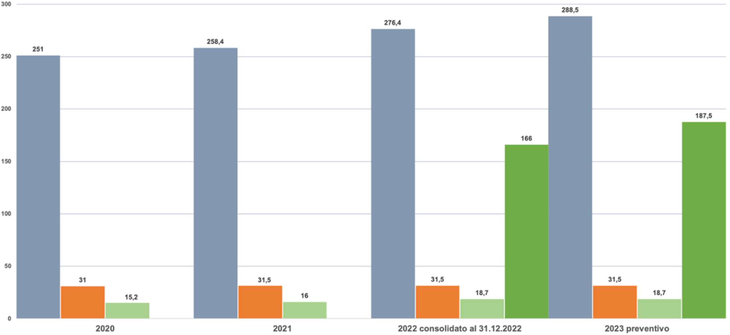
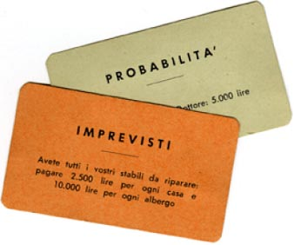
L’impatto del PNRR
Anteprima PTA 2023-2025
Un’opportunità che era doveroso cogliere, a beneficio di università e ricerca ma più in generale per la crescita del Paese. Grazie alla capacità progettuale un notevole successo del nostro settore.
L’esecuzione dei progetti pone ora il sistema sotto stress
Soprattutto data la grande quantità di risorse da impiegare in tempi strettissimi
Ma anche per i vincoli imposti (per es. sulla rendicontazione, sul reclutamento, quota Sud, ecc.)
INFN ha cercato di utilizzare le risorse e i progetti PNRR come amplificatore e acceleratore di attività già di nostro interesse. Ora dobbiamo fare attenzione a preparare bene la fase dopo il 2026.

Slide 15
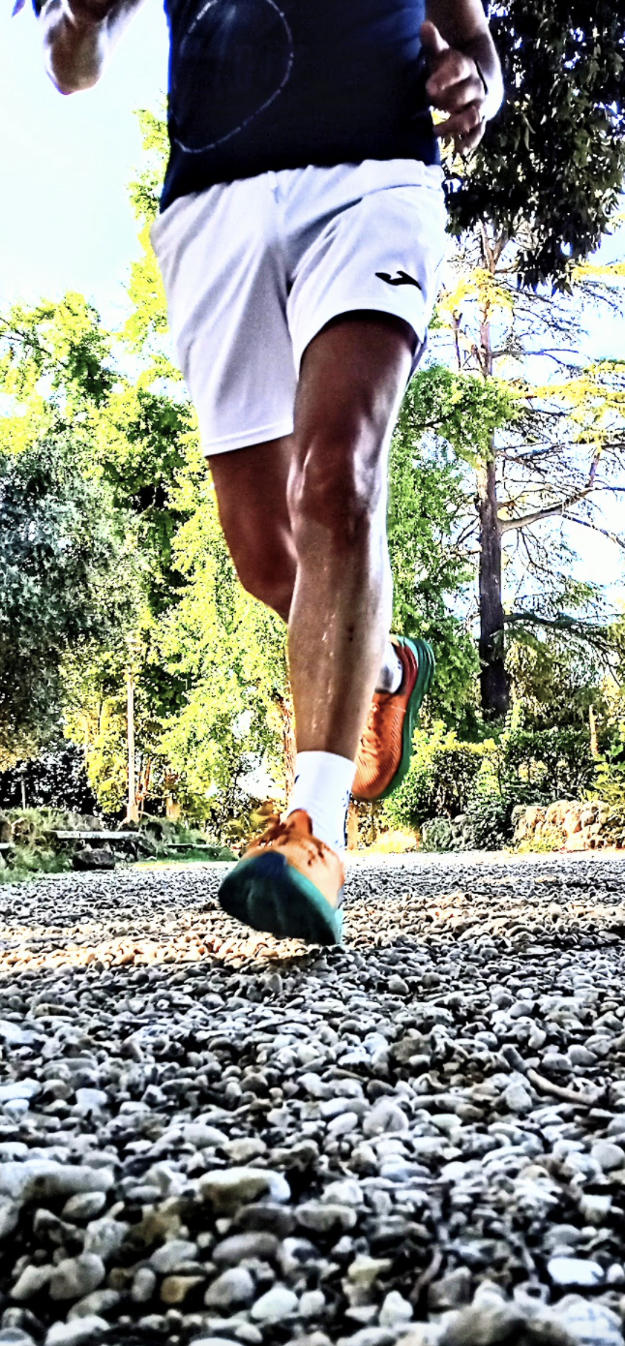
Performance
Un complesso di norme che non possiamo non rispettare.
L’unico modo per evitare tensioni è coinvolgere il personale in tutte le fasi in modo che possa condividere il metodo.
Anzi, una valutazione basata su criteri condivisi e chiari aumenta la motivazione del personale a fare meglio.
È possibile migliorare anche nell’uniformità di applicazione, e occorre investire nella formazione del personale e dei responsabili.
Adottare un metodo di lavoro basato su obiettivi consente una migliore pianificazione e costituisce il presupposto per il lavoro agile.
Il ruolo del direttore è molto importante in tutte le fasi.

Slide 16
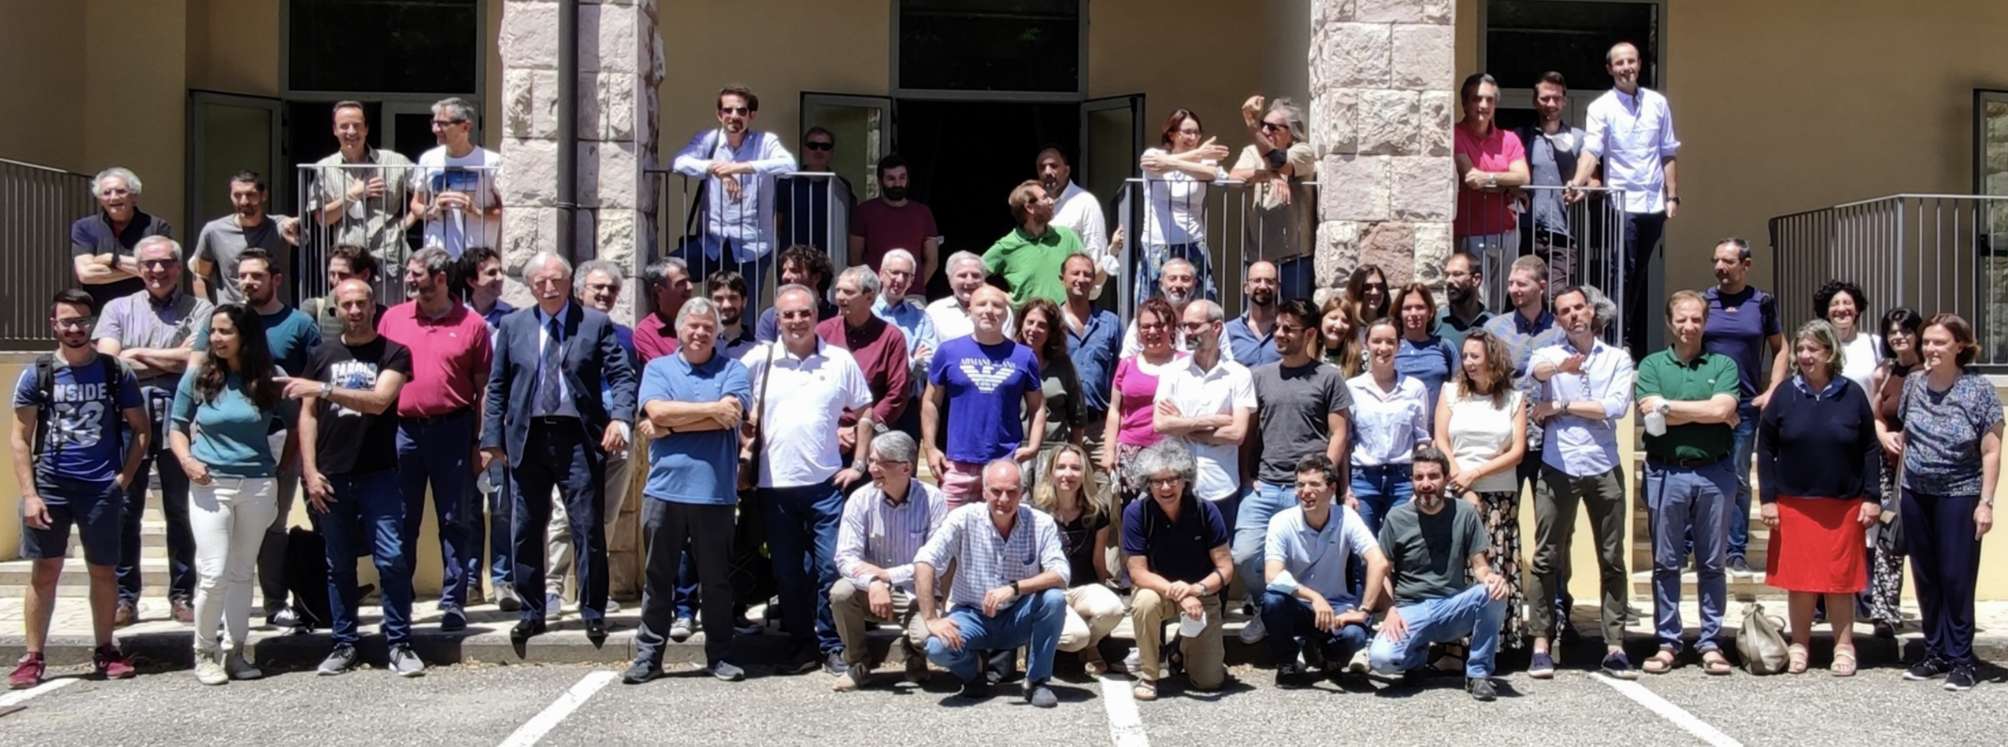
La Sezione allo specchio
Courtesy Livia Soffi
Il ritiro di Assisi è stata una buona occasione per riprendere la vita di Sezione dopo le fasi più acute della pandemia.
Ma anche per affrontare argomenti importanti su cui difficilmente si trova tempo e modo per approfondire.
Uno strumento utile il cui output può essere utilizzato di più, o forse solo con maggiore continuità, non solo per identificare i problemi ma anche i punti di forza.
Per es. il gruppo di lavoro sulle sinergie INFN-Dipartimento ha svolto un lavoro utilissimo di preparazione per azioni che si tratta ora di mettere in campo, per es. sulla didattica. Sicuramente un’area che può fornire ulteriori spunti e proposte concrete.
Anche il panorama sul futuro è un utile punto di partenza per compiere lo step successivo, che potrebbe essere un focus su alcune delle attività più congeniali alla nostra Sezione, per interesse e competenze.
In generale si possono trarre diversi spunti:
Partendo dal Consiglio di Sezione, sfruttare altre occasioni, come i pomeriggi tematici, eventualmente riveduti e corretti
Coinvolgere maggiormente i servizi (sia tecnici sia amministrativi) per valutare gli impatti e le opportunità
Approfondire alcuni aspetti sul fare comunità (sinergie tra gruppi, competenze trasversali, opportunità per i giovani…)
Proporre nuovi gruppi di lavoro su altri temi rilevanti
Notes:
Trovare spazi di discussione

Slide 17
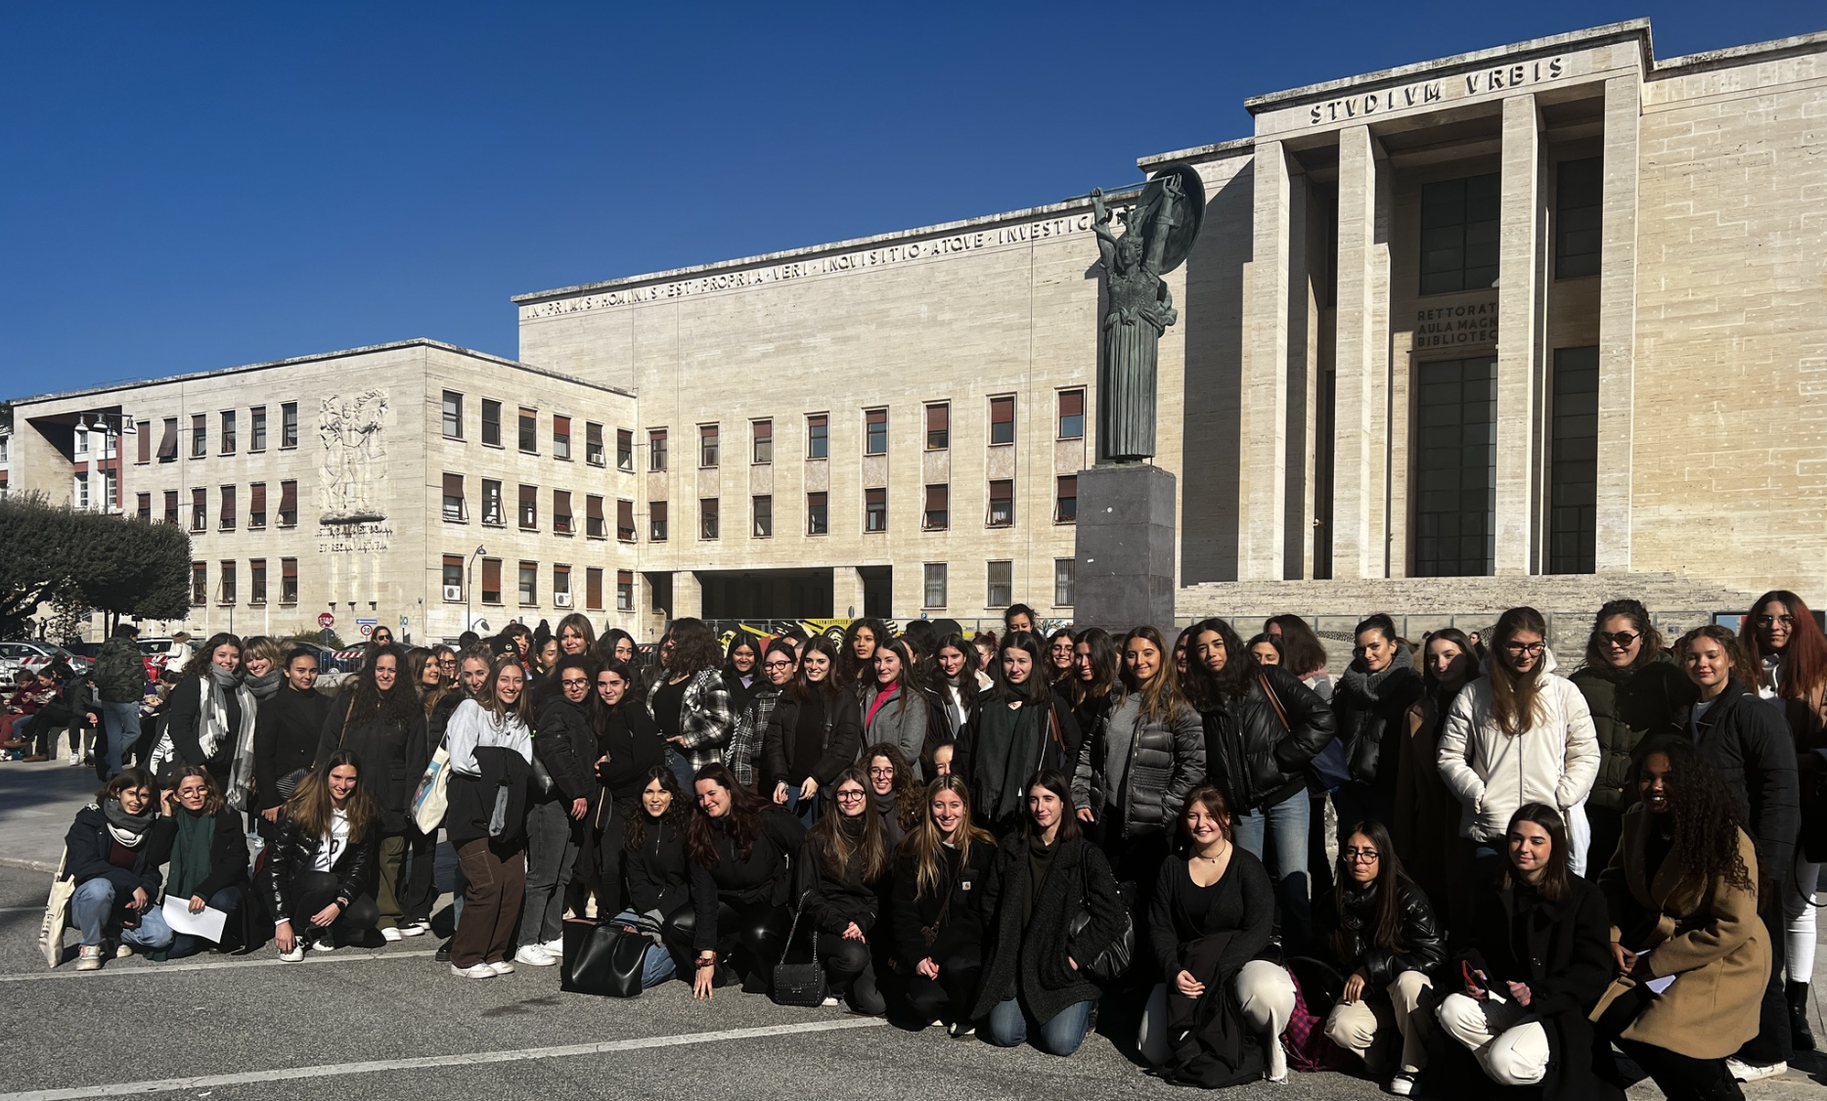
Benessere organizzativo e parità
Ne abbiamo parlato diffusamente ad Assisi, con il messaggio principale che ogni azione positiva è utile.
Occorre mantenere alta l’attenzione, anche. incentivando eventi di outreach, come IDWGS, e di formazione.
Rendere l’ambiente lavorativo il più accogliente e positivo non solo è doveroso per garantire il benessere dei lavoratori, ma è una premessa per ottenere risultati di eccellenza.
E questo anche dal punto di vista pratico e dell’uso degli spazi: una Sezione più accogliente e confortevole sarebbe utile anche per incentivare il lavoro in presenza e per migliorare la collaborazione
Ultimamente abbiamo anche scoperto (o riscoperto) che c’è un problema anche all’interno della nostra comunità, che deve essere ma anche percepirsi come paritaria (tra dipendenti e universitari, all’interno dei dipendenti, ecc.).
INFN può fare molto, soprattutto migliorando le opportunità di crescita professionale: per esempio rendendo il percorso di carriera di ricercatori e tecnologi più simile a quello universitario.
Ma è altrettanto importante rendere partecipe il personale tecnico e amministrativo riconoscendo concretamente il contributo nei risultati di eccellenza dell’Ente.

Slide 18
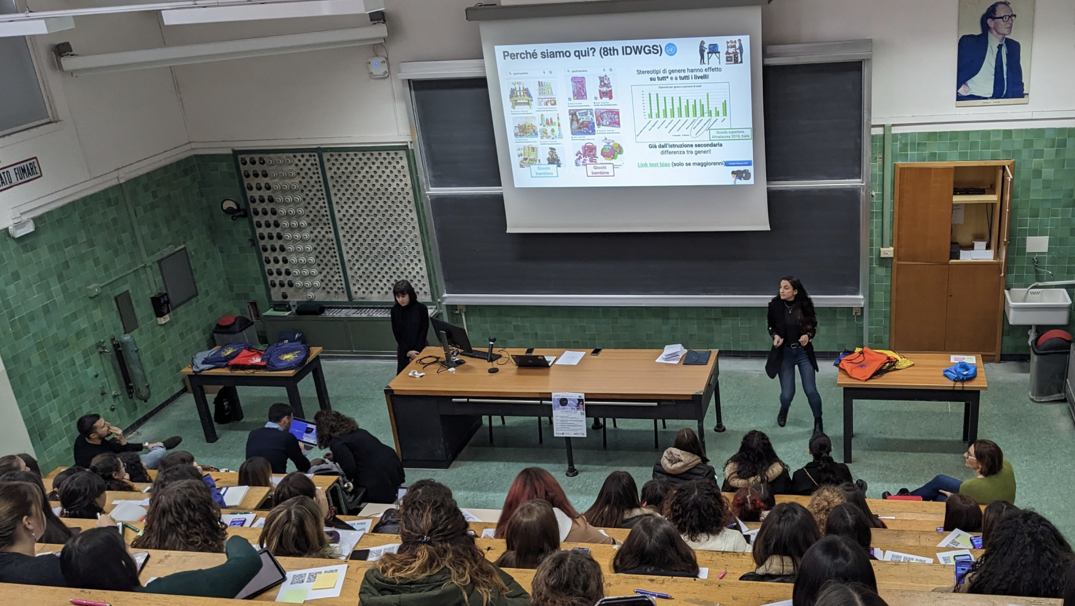
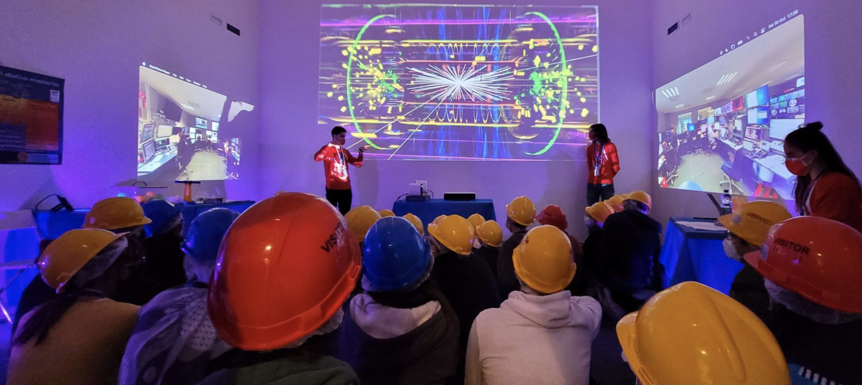
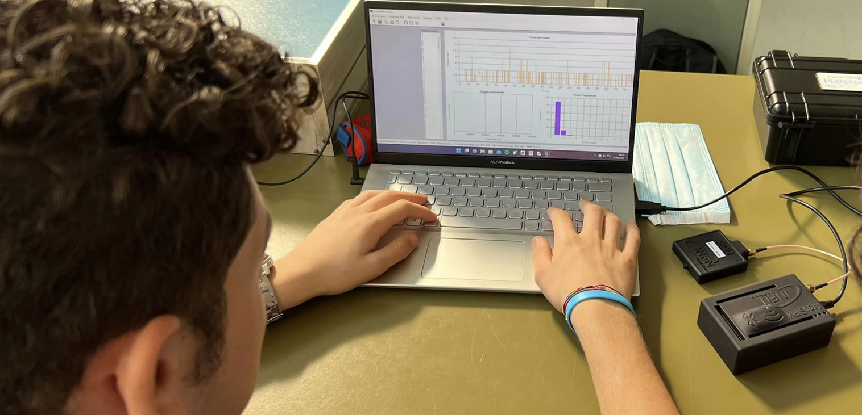
Formazione, outreach, knowledge transfer
Courtesy Giulia De Bonis
Nell’ambito della formazione già da qualche anno è in atto un cambiamento: maggiore attenzione alla formazione in generale, maggiore coinvolgimento del personale e introduzione di nuove tematiche: project management, public speaking, outreach e comunicazione, gender balance…
Ci sono degli aspetti da migliorare, per es. la partecipazione di giovani non dipendenti INFN.
HEPscape, ArduSIPM
In questi ultimi anni abbiamo vissuto un notevole incremento di attività cosiddette di «terza missione», ovvero di outreach e di trasferimento tecnologico.
L’INFN ha mostrato di voler valorizzare maggiormente queste attività, in particolare introducendo uno specifico criterio di valutazione nel disciplinare dei concorsi.
C’è però ancora poca corrispondenza tra l’impegno che si mette in queste come in altre attività di servizio e il riconoscimento anche in termini di carriera.
Importante il supporto dei vari comitati, come CNTT e CC3M, e attraverso il fondamentale ruolo dei referenti di Sezione.
La nostra Sezione si distingue per il numero di iniziative, per la loro qualità e originalità, ma anche per la forte sinergia con Sapienza, come Lab2Go, le attività in campo medicale (ARPG) e ShareScience (ora Sapienza Research Infrastructure)
Un valore in sé e un’ulteriore opportunità per evidenziare il rapporto simbiotico tra INFN e università

Slide 19
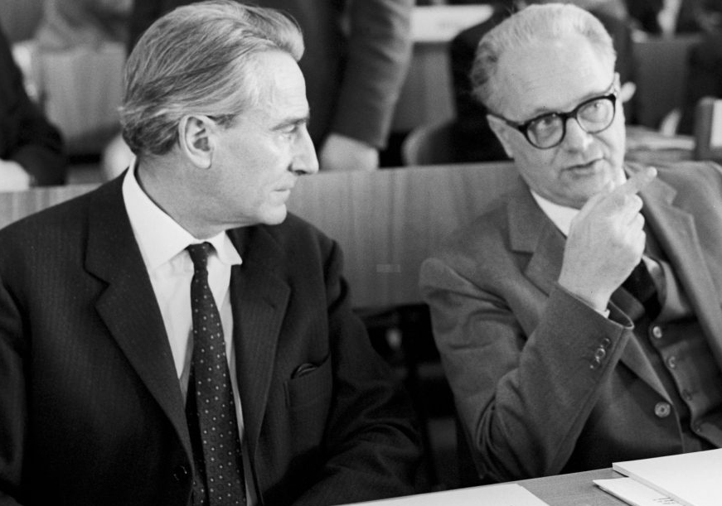
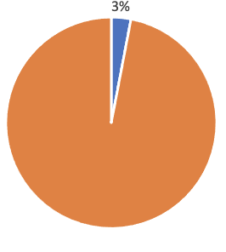
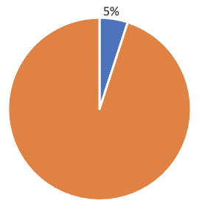
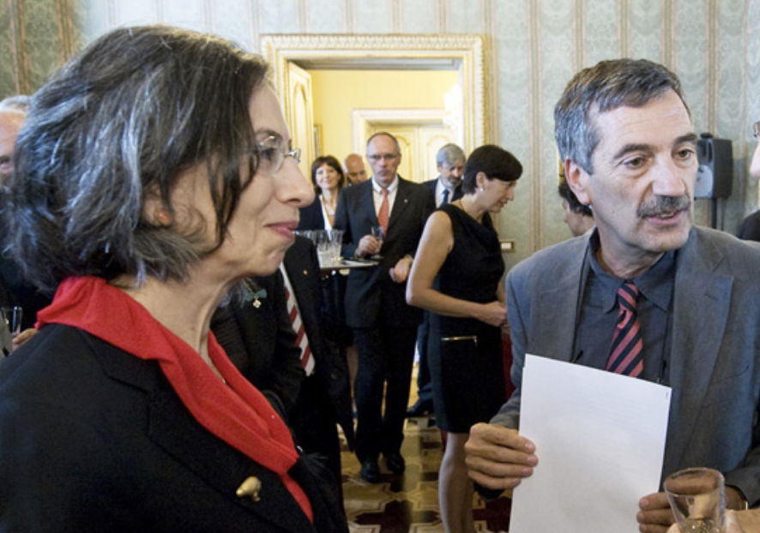
Sezione, Dipartimento e Ateneo
La storia dell’INFN si intreccia con quella dell’Istituto (poi Dipartimento) di Fisica di Roma, sin dai tempi dei padri fondatori, e questa è una delle chiavi del successo del nostro settore di ricerca in generale.
69 associati INFN su 122 professori e ricercatori (sui circa 4000 di Sapienza =3%)
In 122 anni, 6 premi Nobel per la fisica su 21 italiani:
Marconi, Fermi, Segrè, Rubbia, Giacconi, Parisi, tra i quali:
3/6 per la fisica delle particelle
2/6 da Roma
Dall’altra parte, in 70 anni di storia INFN, su 12 presidenti ben 7 professori del nostro Dipartimento
Dipartimento di Fisica
Sezione di Roma
Dipendenti INFN
Dipendenti Sapienza
La sinergia e compattezza tra INFN e Dipartimento è ciò che amplifica l’impatto delle nostre ricerche e moltiplica le risorse (materiali e umane).
Un rapporto di collaborazione che non può prescindere dall’Ateneo, per esempio (ma non solo) per tutte le questioni che riguardano l’infrastruttura.
Notes:
Perché Sezione e Dipartimento sono simbiotici

Slide 20
Collaborazione con l’università: didattica
7 ricercatori e tecnologi INFN su 138 docenti
(37 PO +60 PA +4 RTI +16 RTD +21 convenzione/contratto)
Ma in aggiunta ai titolari di corsi, ci sono molte altre attività di personale INFN in ambito didattico: tutoraggi, esercitazioni, assistenza in laboratorio, ecc.
Courtesy Marco Bonvini
Partecipare alla didattica per il personale INFN è vivificante e gratificante dal punto di vista culturale e personale, ma anche simmetrico al contributo alle attività di ricerca dei colleghi universitari e dei giovani in formazione.
Ci sono certamente molti aspetti su cui è possibile migliorare, come ben rappresentato dal recente questionario del gruppo di lavoro formato al Retreat:
Ampliare il riconoscimento come cultori della materia
Ampliare la partecipazione alle riunioni del CAD
Ampliare le possibilità di tutoraggio e di svolgere il compito di relatore e controrelatore (per es. relatore unico tesi di dottorato)
Ampliare la partecipazione ai due collegi di dottorato (Fisica e Acceleratori) e alle commissioni di selezione
Ampliare le possibilità di utilizzo degli strumenti di Sapienza: google mail/drive, gomp, ecc.
Ci sono altre problematiche sulle quali agire insieme, per esempio il limite di 5 anni per l’affidamento di corsi.
Notes:
Come migliorare la partecipazione INFN alla didattica

Slide 21
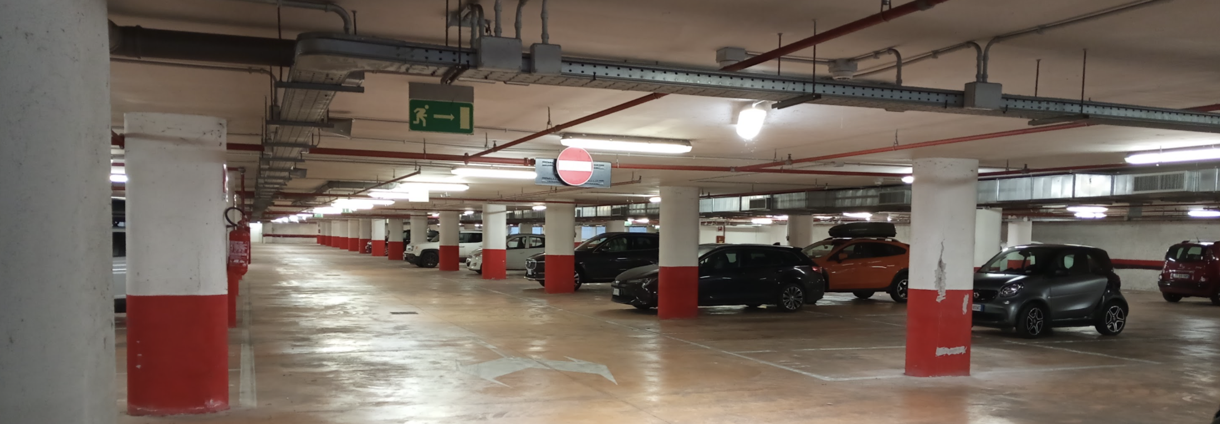
Rapporti con l’università in conclusione
Nel concreto occorre:
Migliorare la collaborazione e la visibilità delle iniziative comuni su tutte le nostre missioni: ricerca, didattica e trasferimento di conoscenza
Migliorare la comunicazione tra le istituzioni e, ove necessario, con i rispettivi management al fine di evitare ambiguità, disattenzioni o fraintendimenti
Gli strumenti principali sono formalmente le convenzioni con Sapienza (quadro) e con il Dipartimento (operativa), ma è importante mantenere un contatto continuo con l’Ateneo: ruolo fondamentale del Direttore di Dipartimento e, in questo momento, del Preside di Facoltà. Occorrerebbe anche maggiore attenzione da parte del management INFN.
Più in generale sarebbe utile un maggiore coinvolgimento nella vita dell’altra istituzione (parlando di didattica ai Consigli di Sezione, ricevendo notizie dal Dipartimento, maggiore partecipazione INFN alle riunioni universitarie, …)
Senza dimenticare la difficoltà di questioni (non nuove) legate all’uso degli spazi (interni ed esterni…), che sono in buona parte di competenza dell’Ateneo, e gli aspetti legati alla condivisione di risorse
Notes:
Come migliorare i rapporti con Dipartimento e Sapienza in generale

Slide 22
Perché mi candido
Perché vi propongo di fare direttore?
Perché penso di essere in una fase della mia vita professionale, con una buona scorta di esperienza anche gestionale oltre che scientifica, giusta per mettersi al servizio della propria comunità
Perché penso di poter portare un punto di vista originale, sia dal punto di vista scientifico, sia per aver incontrato realtà diverse
Perché penso di avere doti di ascolto e comunicazione che sono indispensabili per mettere le persone nelle migliori condizioni per lavorare bene, coinvolgere la comunità e arrivare a scelte condivise
Essendo consapevole che, a differenza dei ruoli già ricoperti che mi hanno consentito anche di fare ricerca, fare il direttore di Sezione richiede un impegno pieno, oltre che comportare una grande responsabilità.

Slide 23
Perché mi candido
Come?
La nostra Sezione è già a un livello altissimo, in termini di qualità delle attività, ma anche di iniziativa, ambizione, creatività e di capacità di proporre, trainare e gestire.
Occorre mantenerne efficienza e ricchezza facendo leva sui nostri punti di forza: il rapporto vivificante con l’ambiente universitario, il livello internazionale delle nostre attività, la qualità dei nostri servizi tecnici e amministrativi.
Nel concreto:
Onorando i nostri impegni con il consueto livello di eccellenza
Tenendo viva la capacità di pensare a grandi idee e realizzare grandi progetti. Einstein Telescope può essere il nostro prossimo successo, ma ci sono e ci saranno altre sfide da cogliere
Aumentando le sinergie tra gruppi per mantenere alcune competenze-chiave (per es. rivelatori)
Migliorando la visibilità della Sezione, non solo esterna, per es. con Sapienza e il resto dell’INFN
Tenendo al passo dell’evoluzione tecnologica per mantenerli efficienti e pronti tutti i servizi
Gratificando e facendo crescere le persone, in particolare i giovani
Sfruttando le opportunità sia in termini di nuove modalità di lavoro, sia di risorse (per es. il PNRR)
Stimolando, dati i limiti di autonomia, il management per garantire il ricambio generazionale
Migliorando quello che rende il lavoro più faticoso del necessario, anche dal punto di vista pratico e logistico
Aumentando il coinvolgimento e la condivisione, a partire dalla simbiosi con il Dipartimento

Slide 24
Comunque vada
Grazie per la fiducia a chi mi ha sostenuto fino ad ora e a chi esprimerà la sua preferenza per me
Grazie a Daniele, certamente diverso, ma un eccellente candidato
E naturalmente grazie ad Aleandro, per il suo impegno davvero instancabile

